Slide 1
МБОУ начальная школа-детский сад №8
Формирование финансовой грамотности через игру
Подготовили воспитатели:
Шаульская Н.Е.
Азарова Ю.В.

Slide 2
Зачем ребенку финансовая грамотность? Ребенок участвует в экономических процессах. Он вместе с родителями ходит в магазин, иногда сам может делать покупки, тем самым получает экономический опыт. Цель: это необходимость еще в раннем возрасте дать детям представление об экономике и ее закономерностях, так же способствовать развитию самостоятельности у детей.

Slide 3
Для реализации этих целей мы используем: - дидактические игры; - сюжетно-ролевые; - технология гость группы; - чтение сказок; - беседы; - просмотр мультфильмов

Slide 4
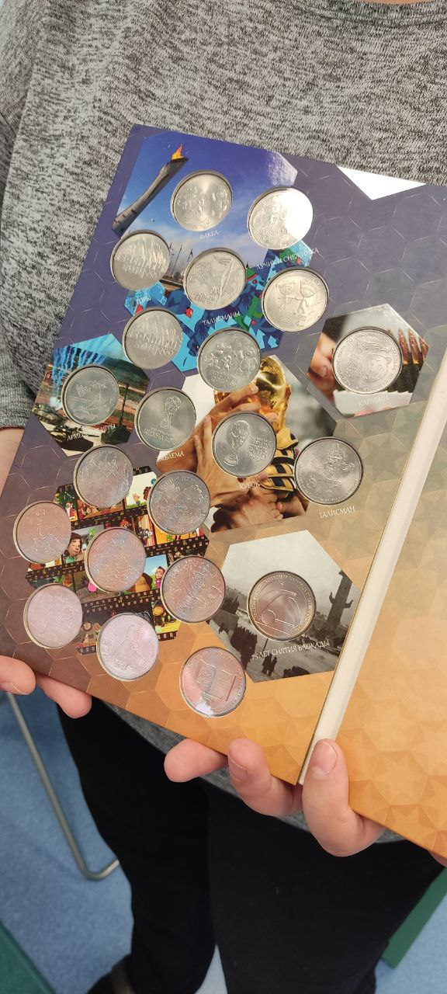
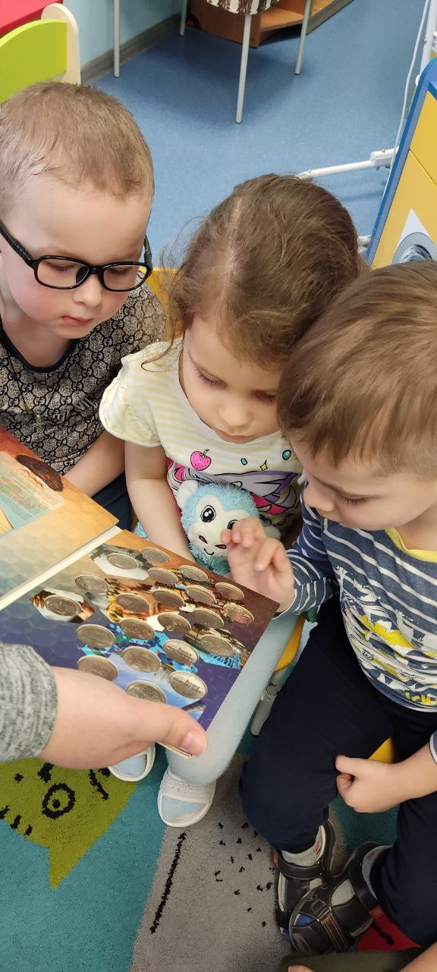
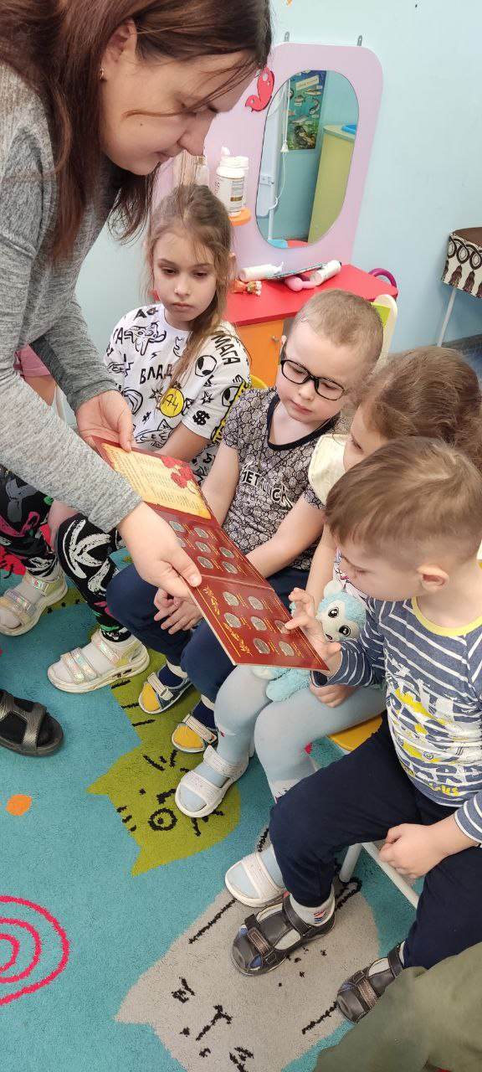
Гость группы: «Коллекционер монет»

Slide 5
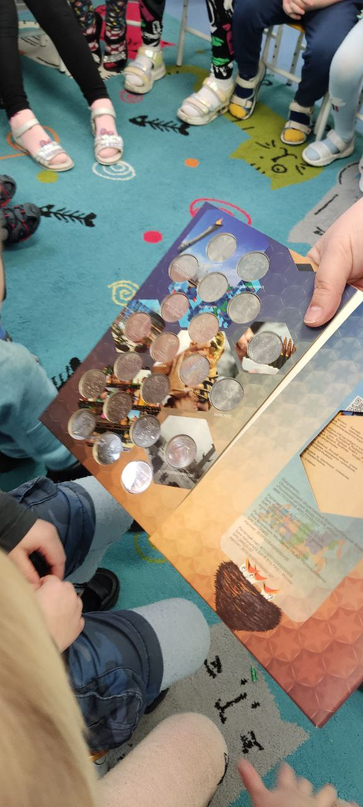
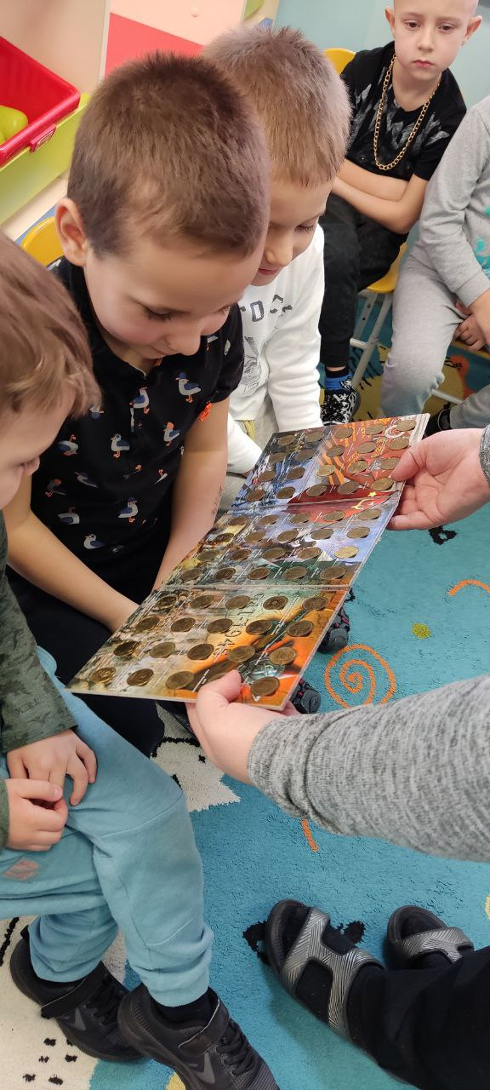
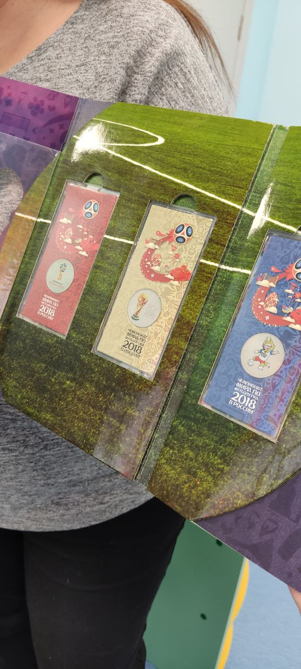

Slide 6
Дидактические игры:
- «Доходы и расходы»
- Игра ходилка «шаги к успеху»
- «Что можно, что нельзя купить за деньги»
«Лэпбук»
Чемоданчик знаний по «финансовая грамотность»

Slide 7
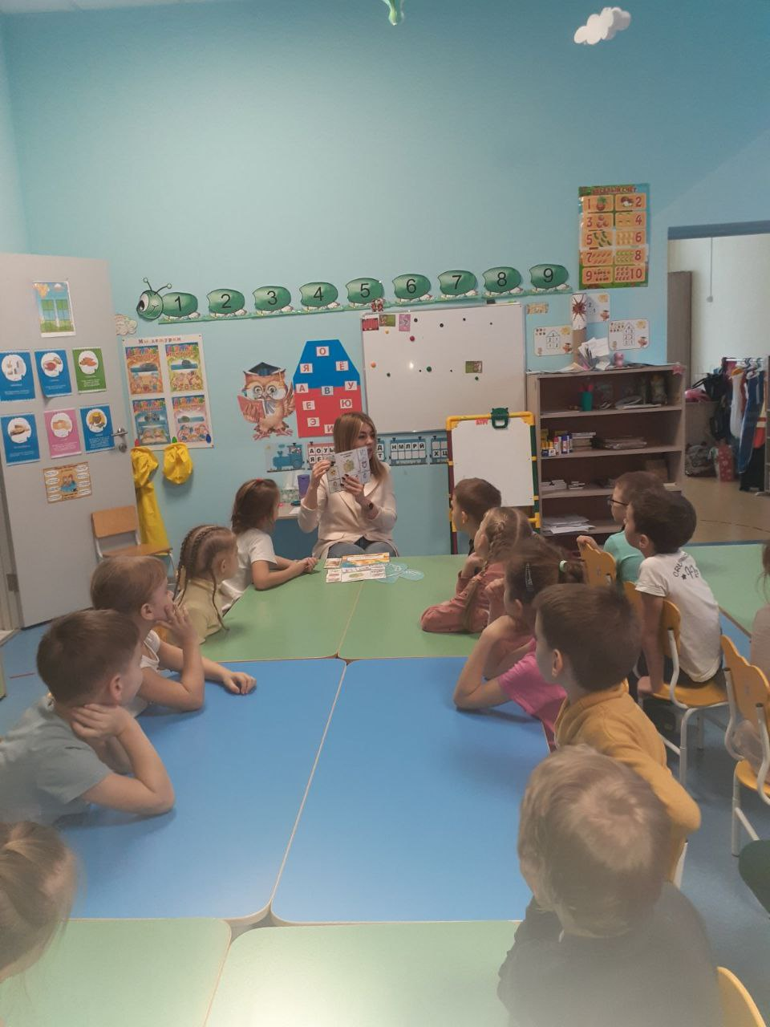
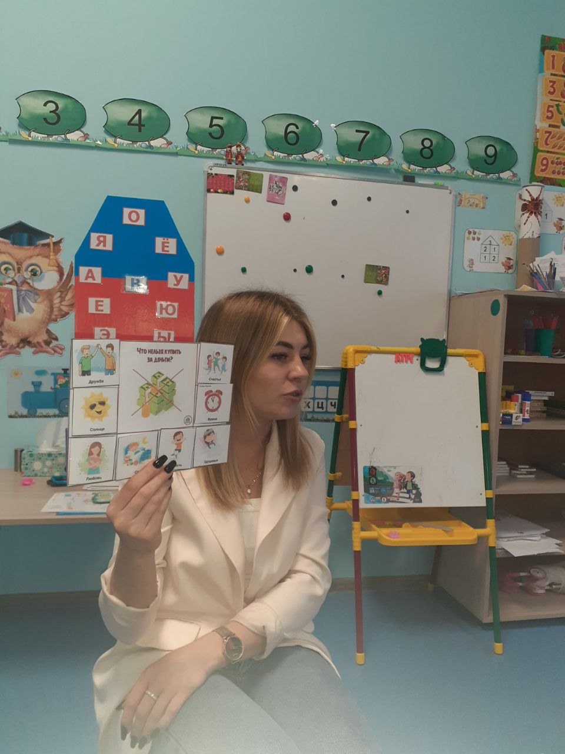
«Что можно, что нельзя купить за деньги»

Slide 8
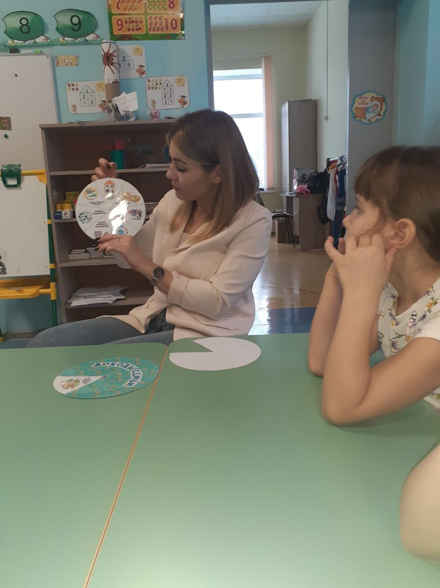
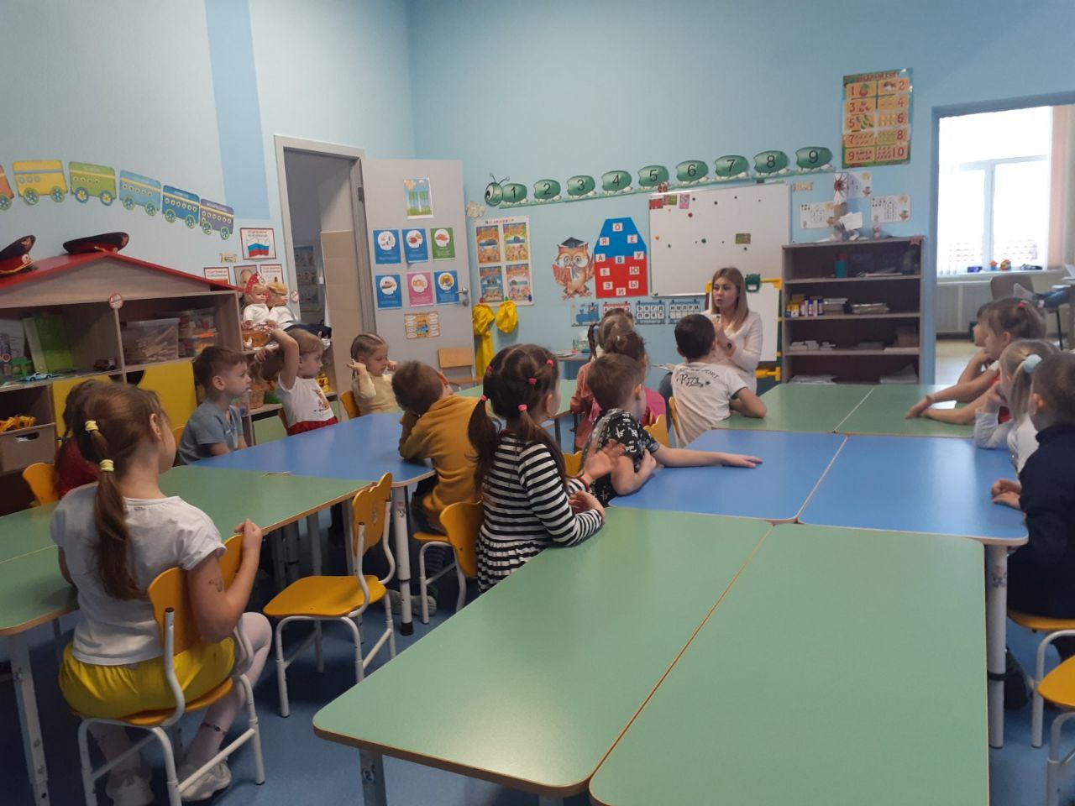
«Доходы расходы семьи»

Slide 9
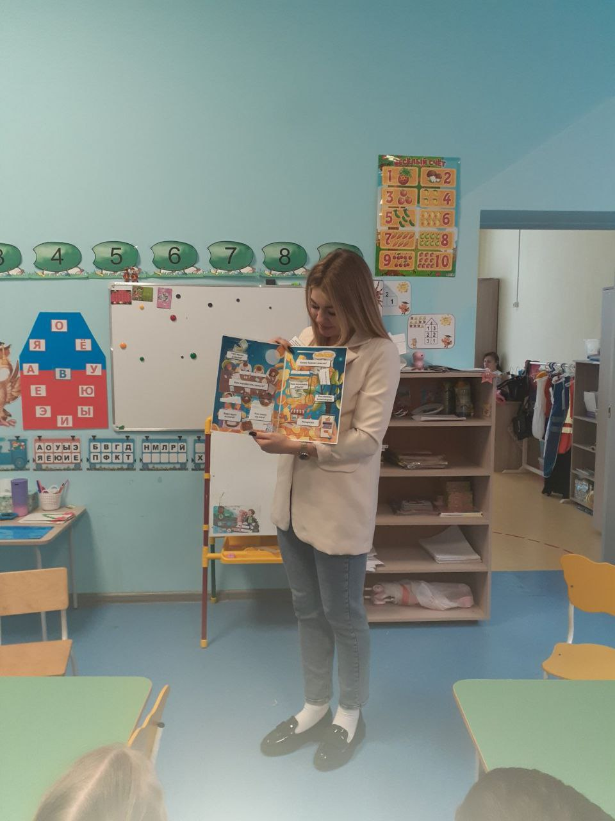
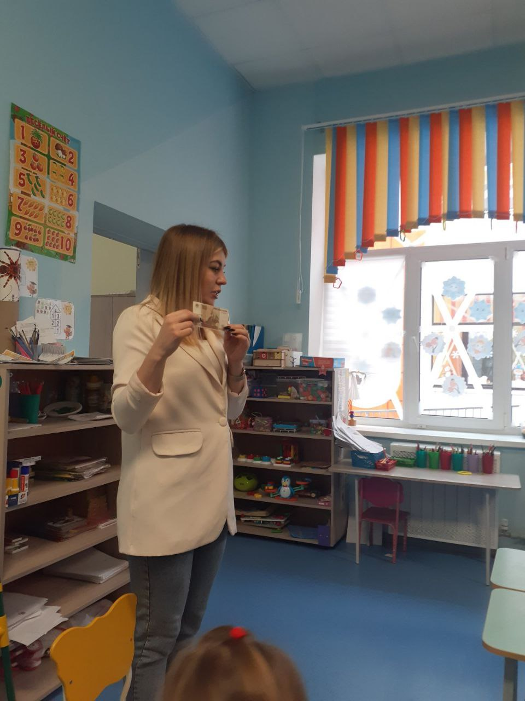
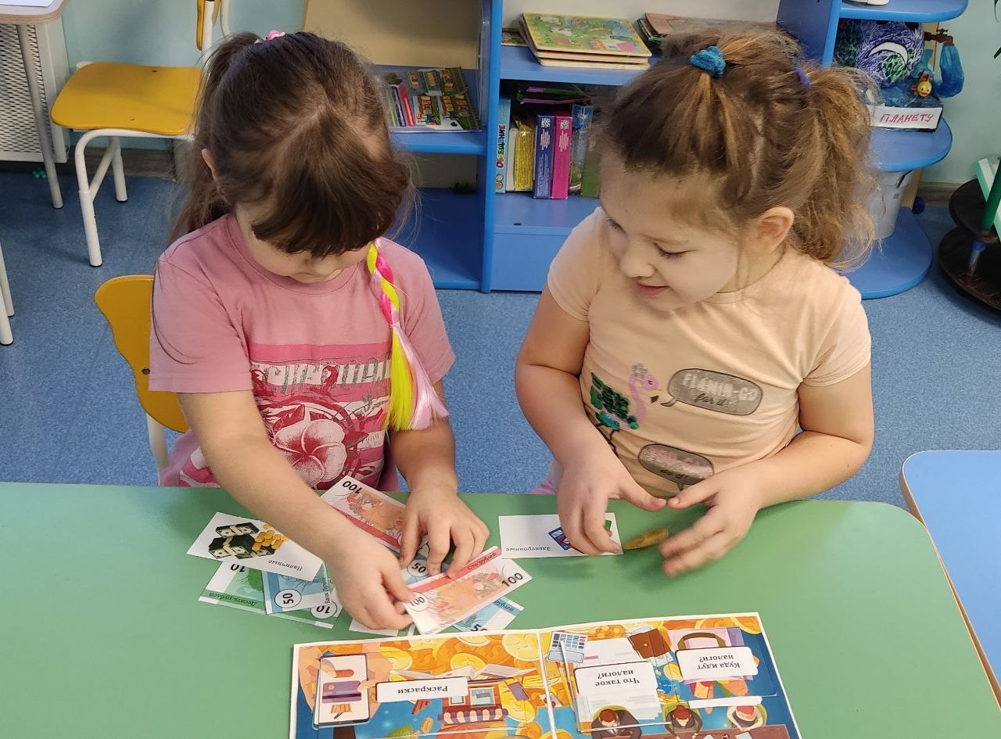
Лэпбук

Slide 10
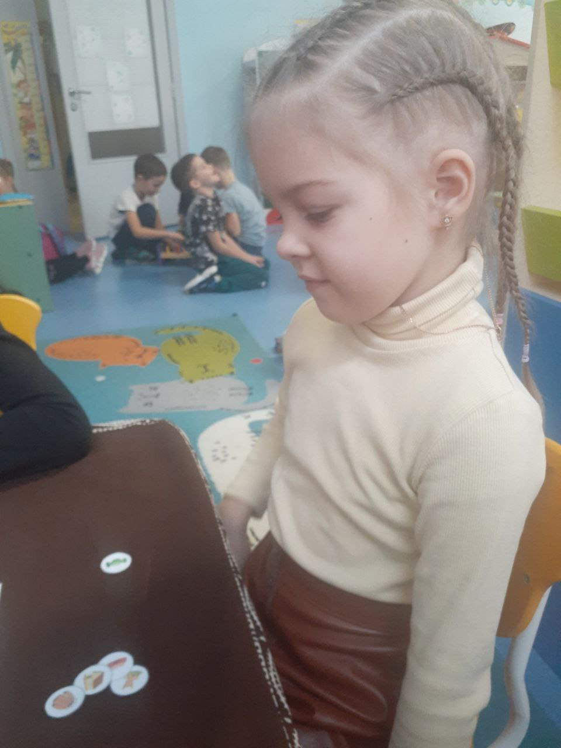
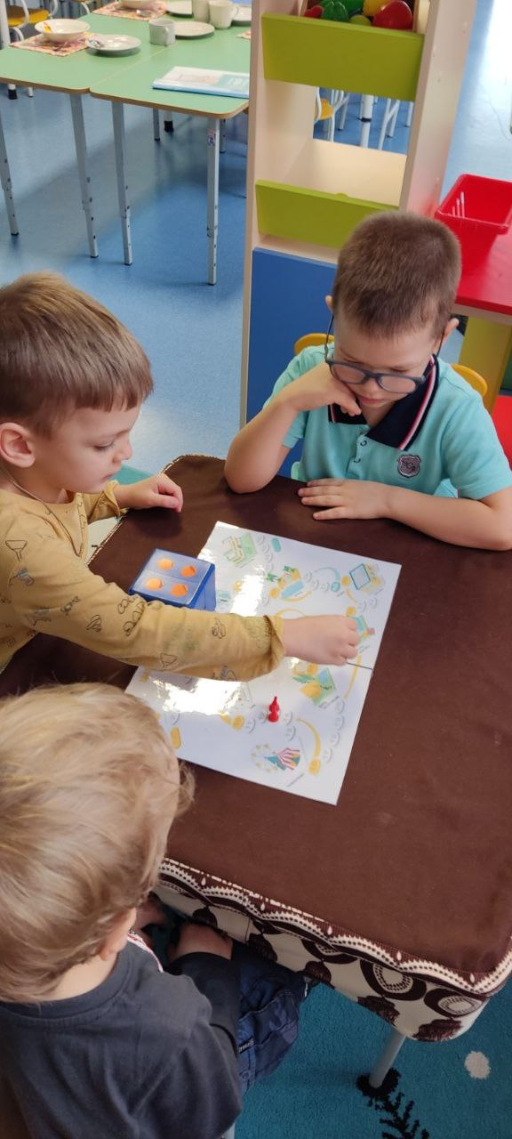
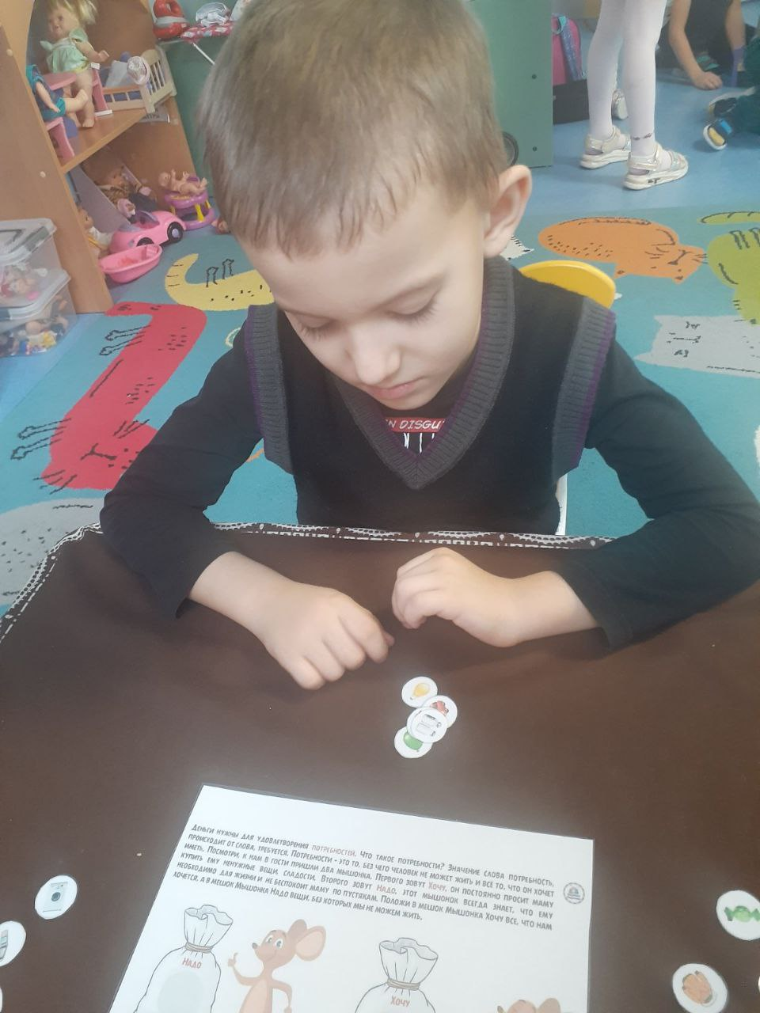
Игра ходилка «шаги к успеху»

Slide 11
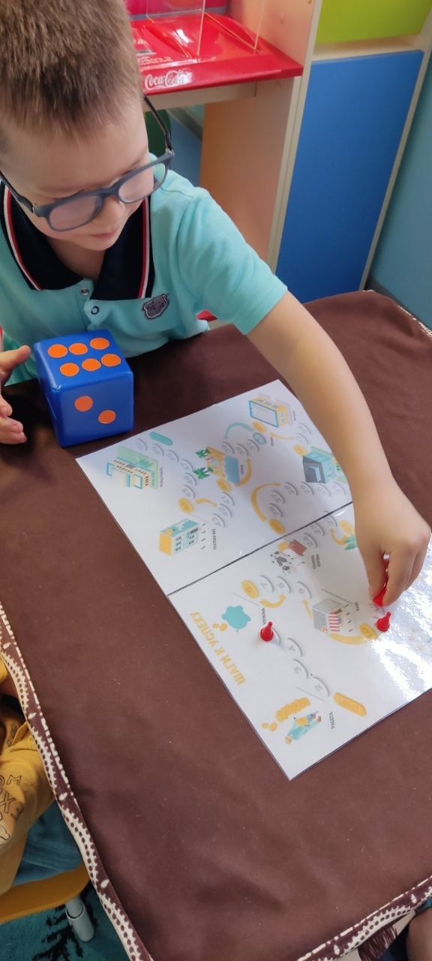
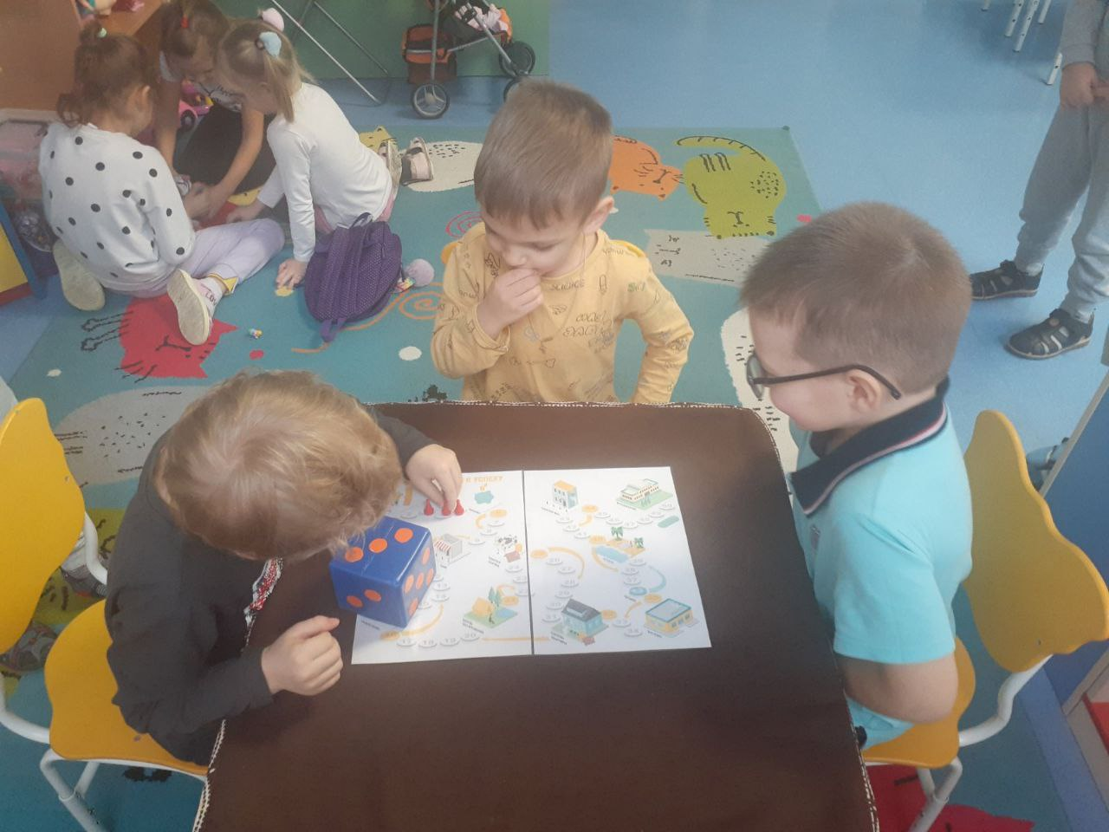

Slide 12
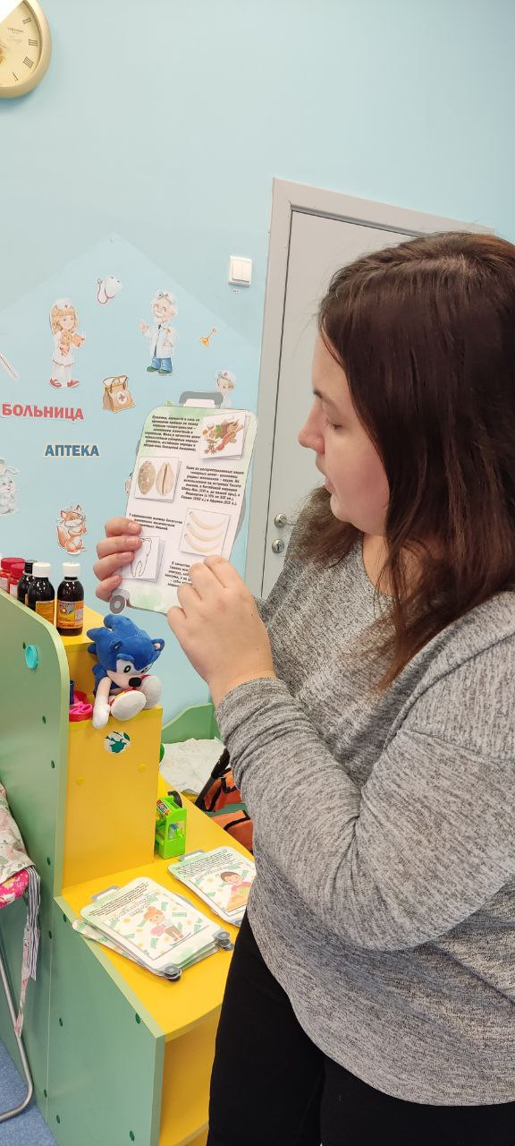
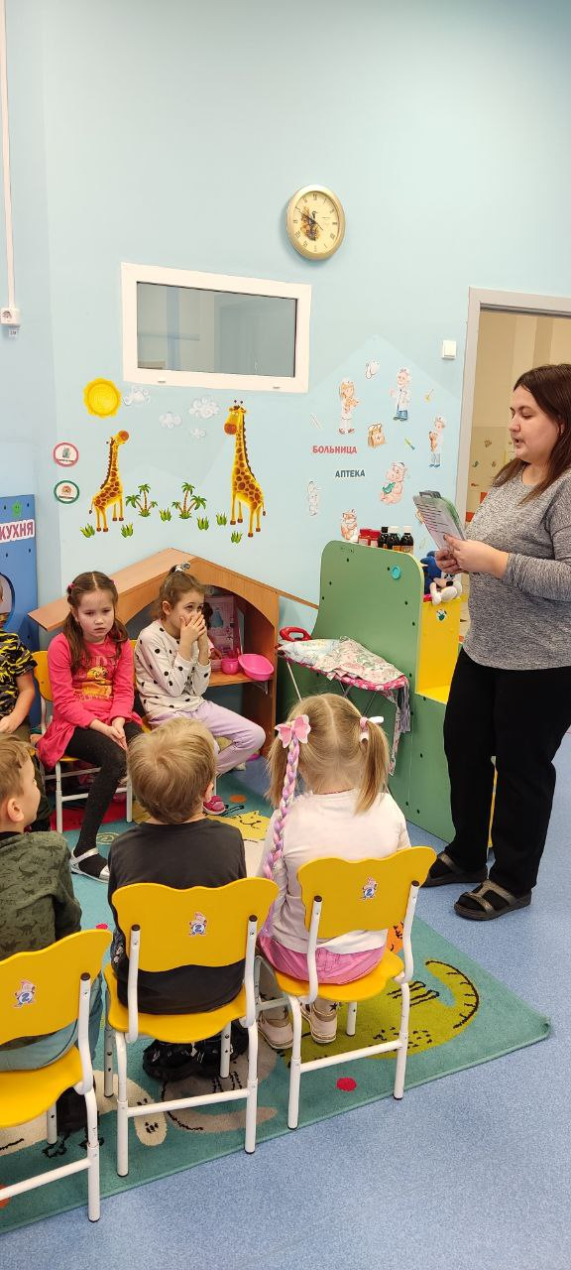
Чемоданчик знаний по «финансовая грамотность»

Slide 13
Эти игры помогают научиться детям
Правильно управлять финансами
Понимать, что такое ежемесячные платежи
Понимать, что можно купить за деньги, а что нельзя
Относиться к деньгам рационально
Сначала расходовать деньги на нужное, а х
Потом уже на второстепенное

Slide 14
Финансовая грамотность помогает каждому человеку управлять своими средствами грамотно и выгодно.
Деньги -
Это гибкий инструмент, которым можно легко и просто управлять, чтобы они работали на нас и наше благосостояние.

Slide 15
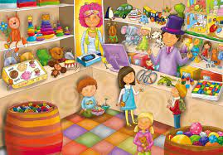
СПАСИБО
ЗА ВНИМАНИЕ

